Slide 1
«Нравственно-патриотическое воспитание дошкольников»
СП ДО Каменской СОШ
Воспитатель Цапик С.В.
Каменка 2019г.

Slide 2
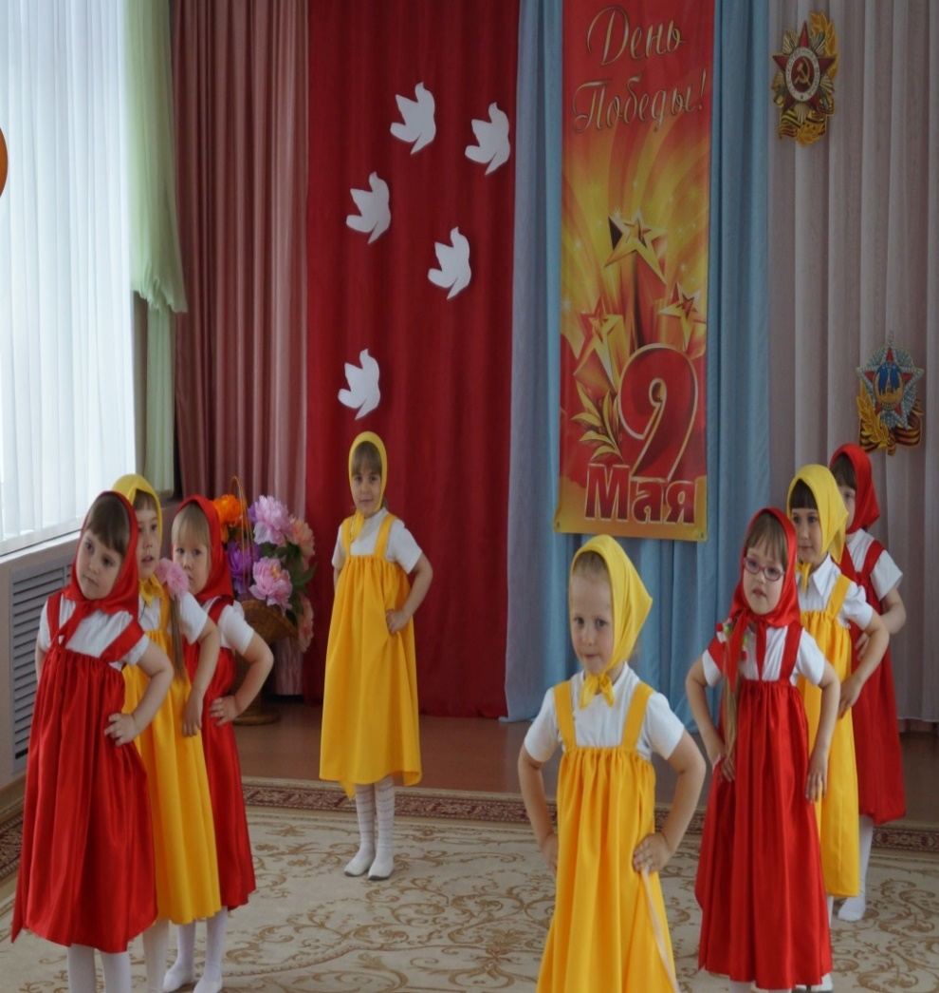
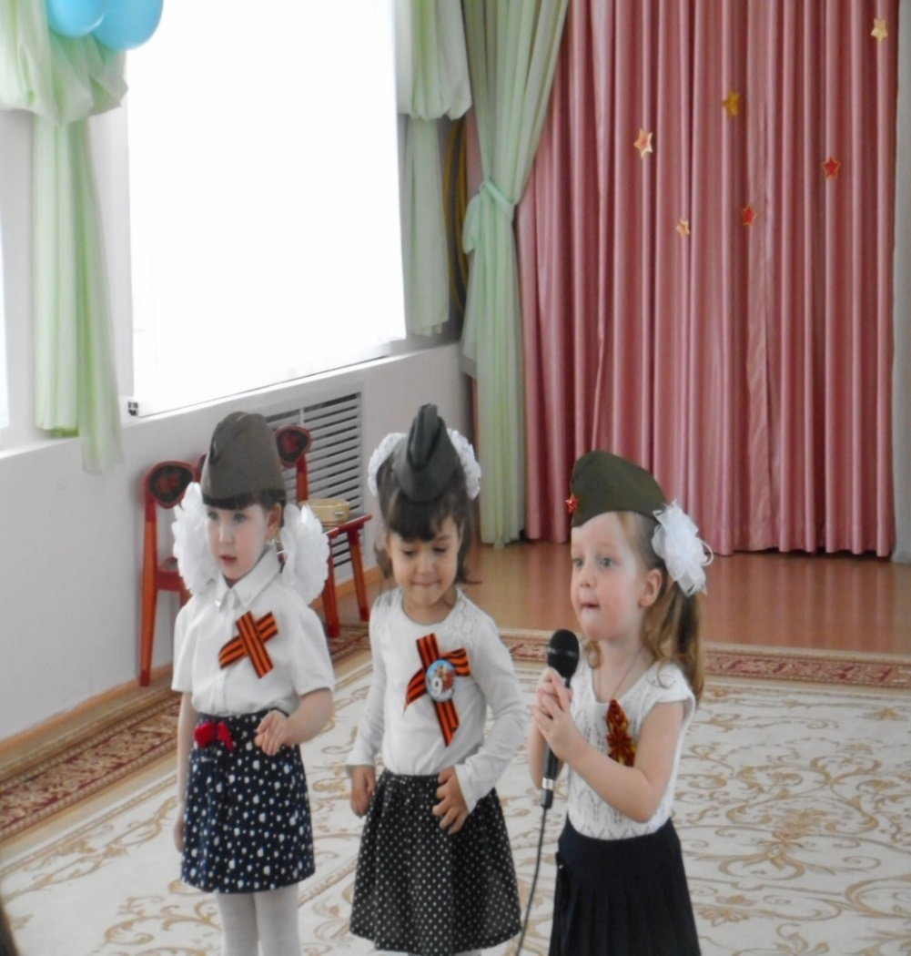
Концерт «День победы»

Slide 3
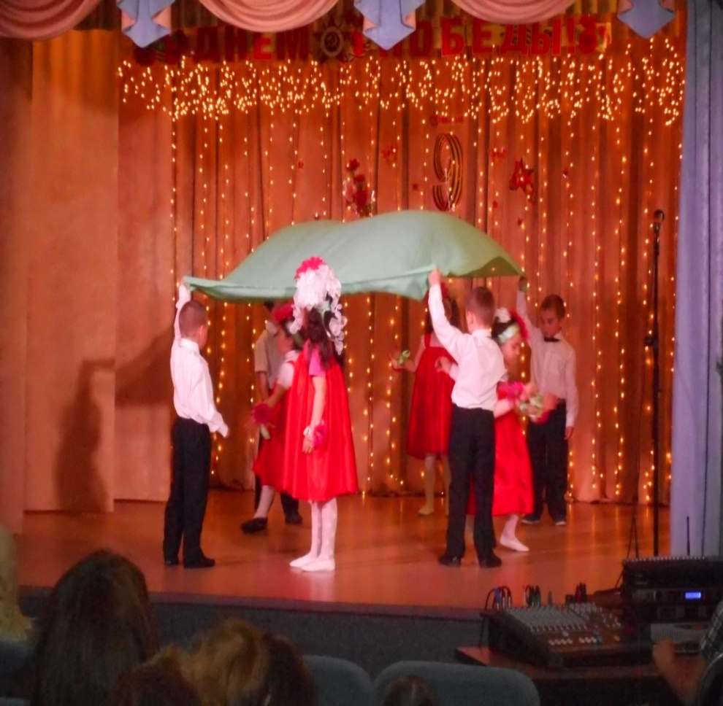
Концерт в Каменском доме культуры.

Slide 4
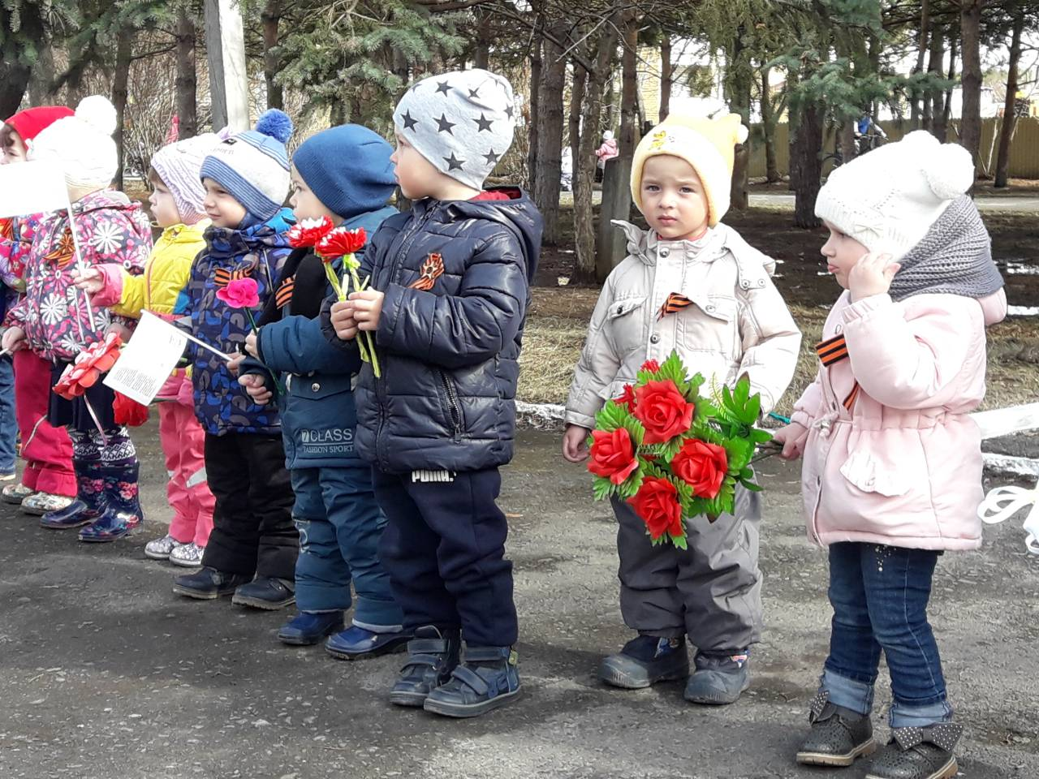
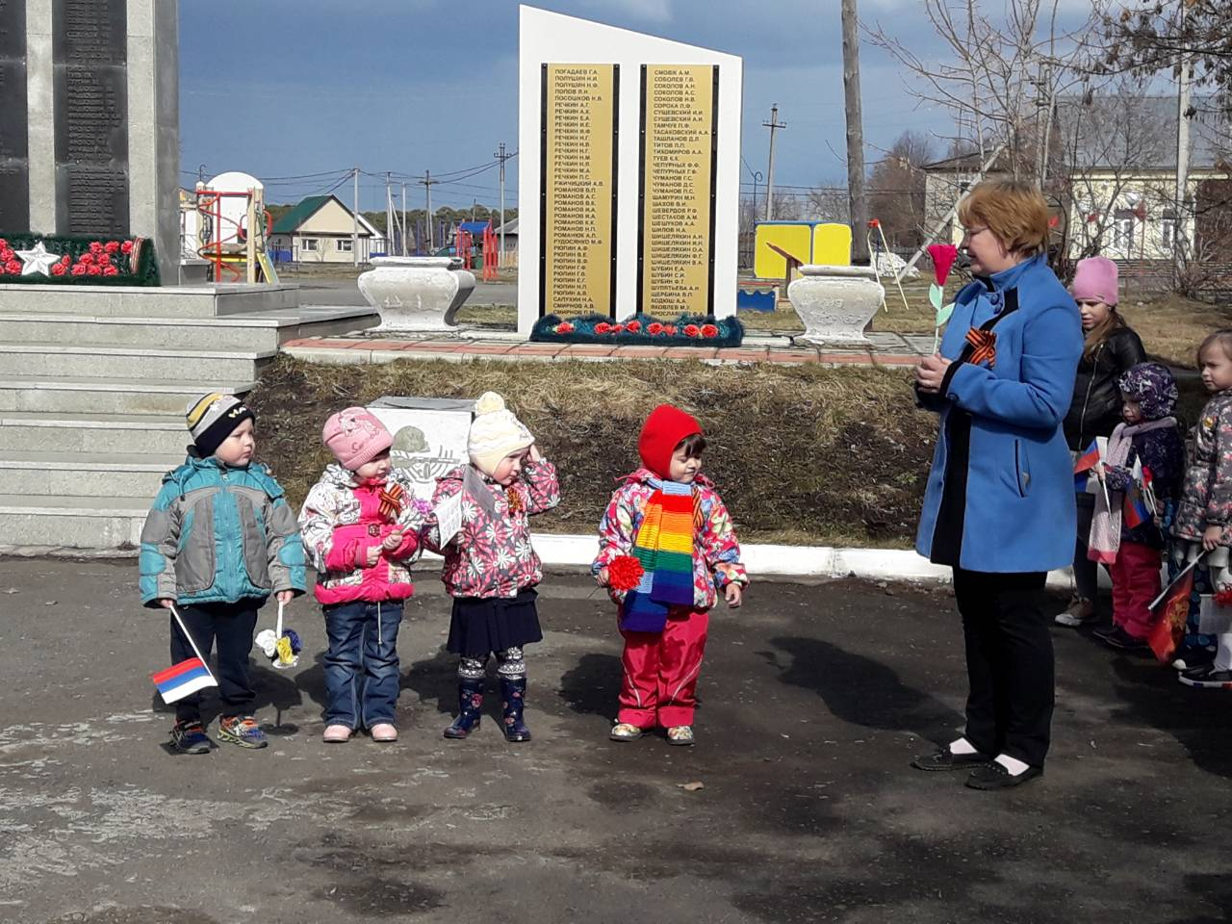
Возложение цветов к мемориалу

Slide 5
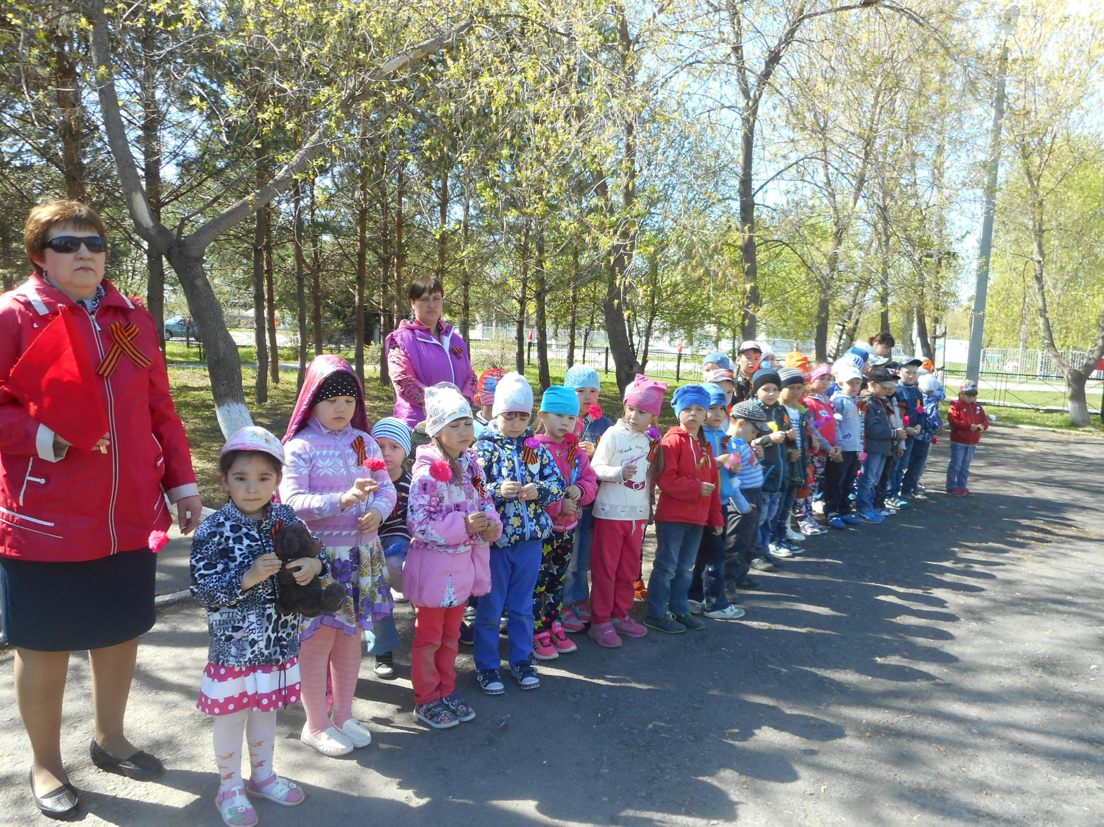

Slide 6
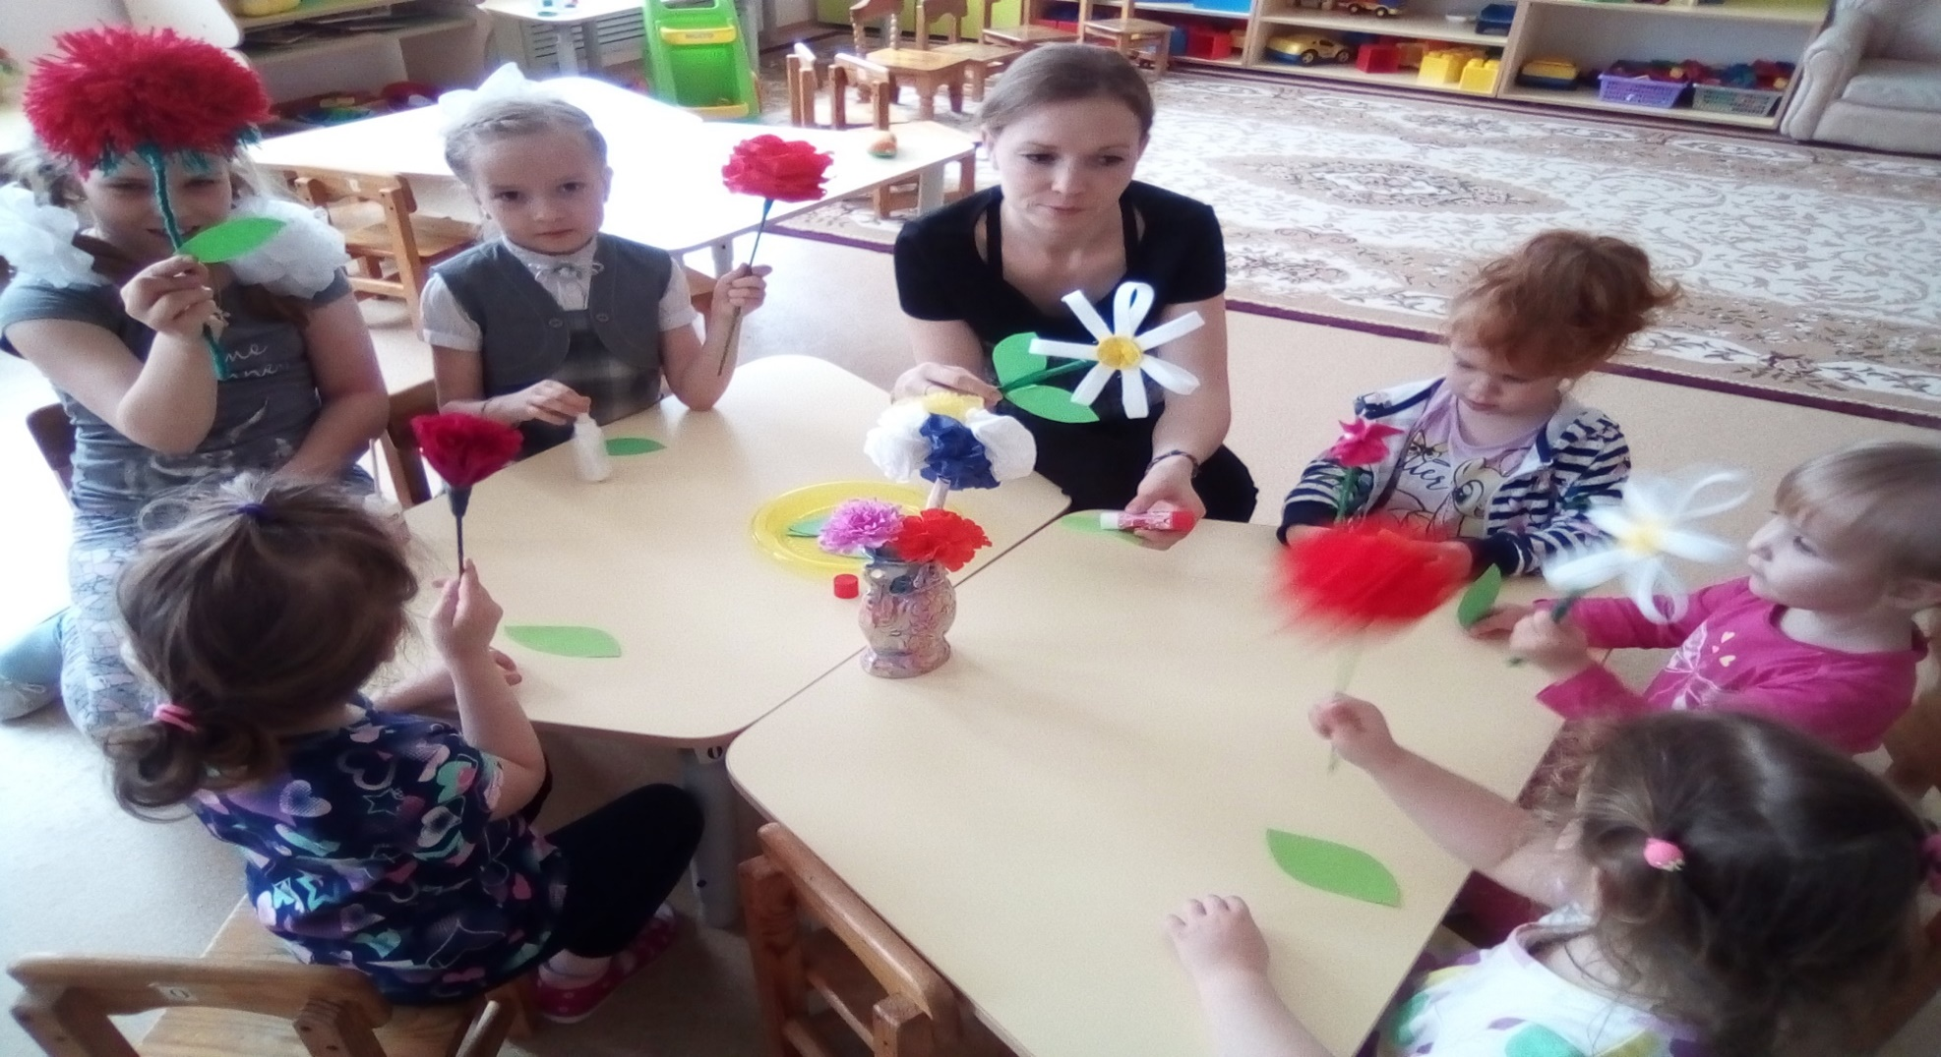
Акция «Цветы памяти»

Slide 7
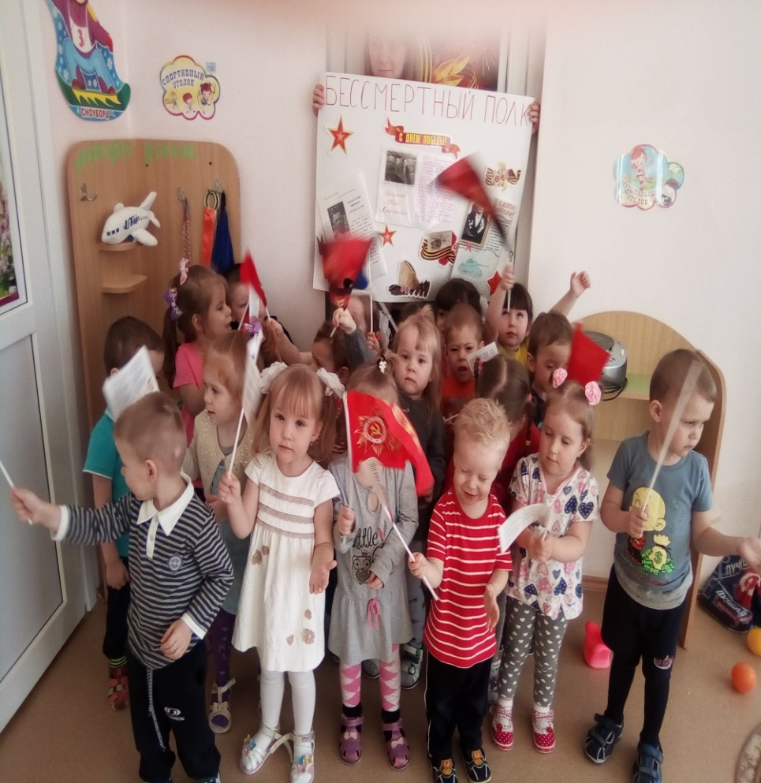
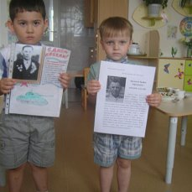
Мы помним-мы годимся «Бессмертный полк»

Slide 8
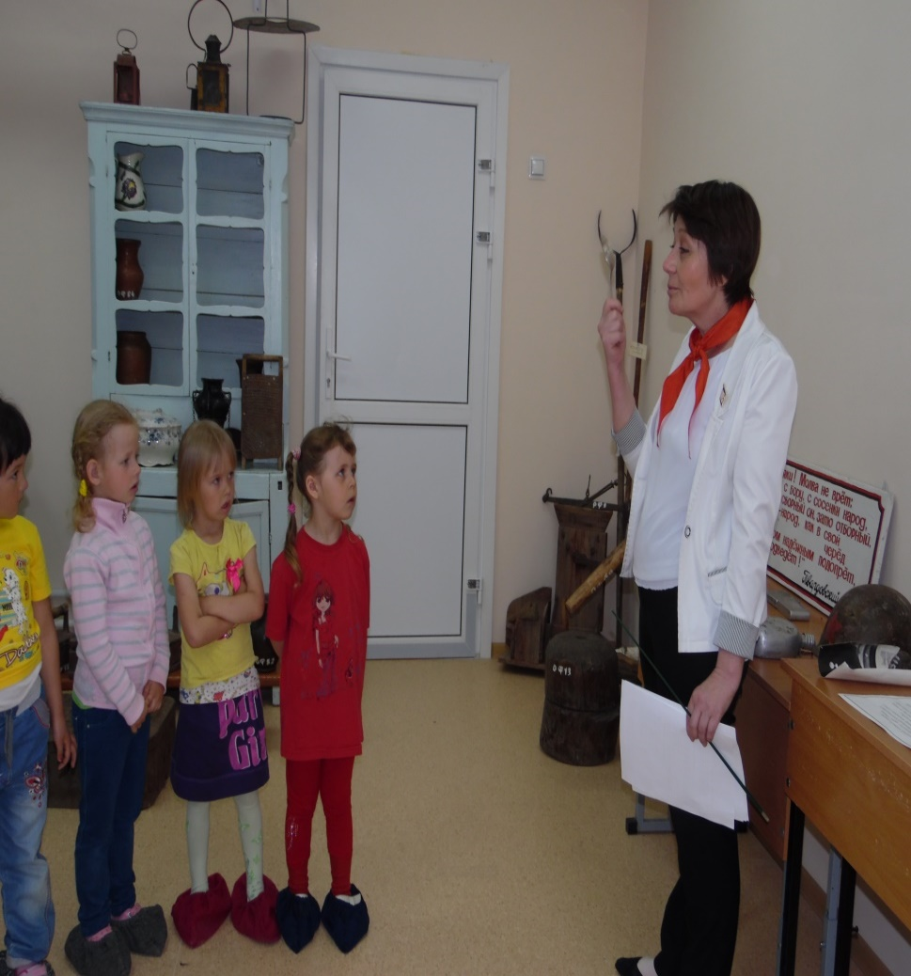
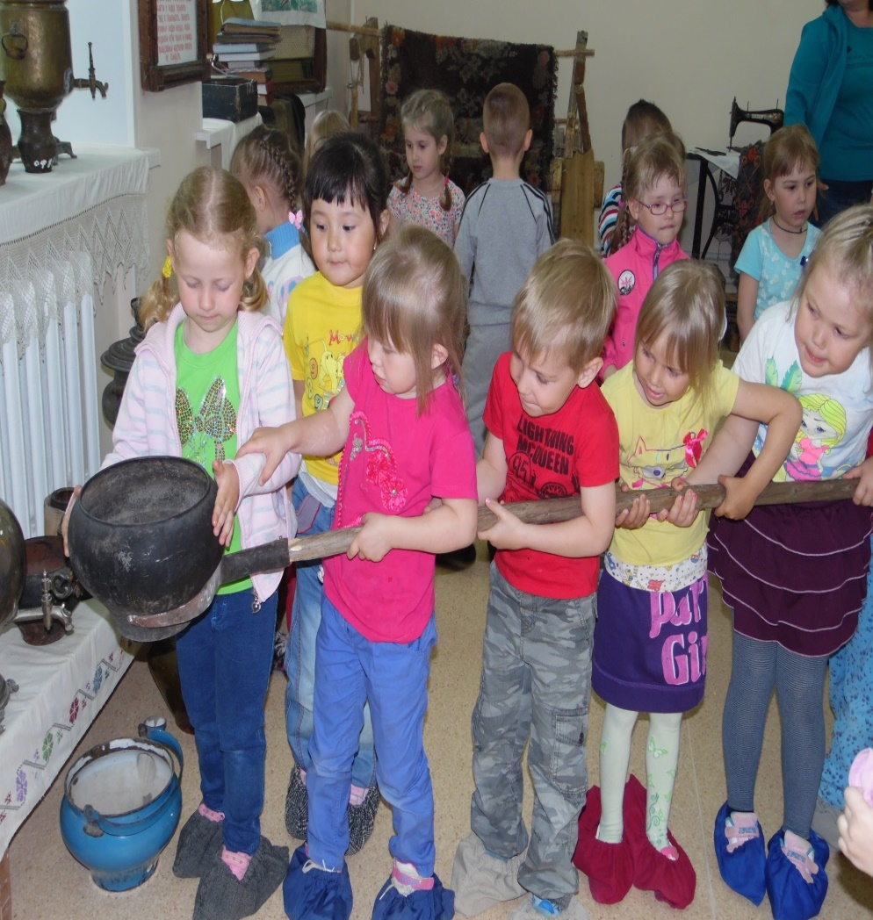
Экскурсия в музей Каменской СОШ

Slide 9
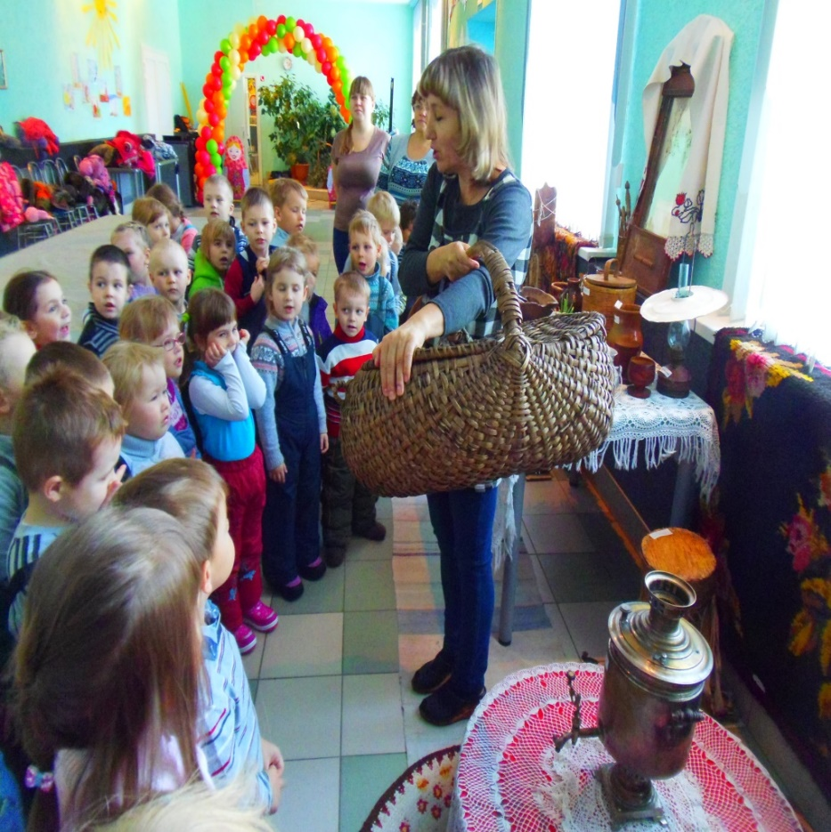
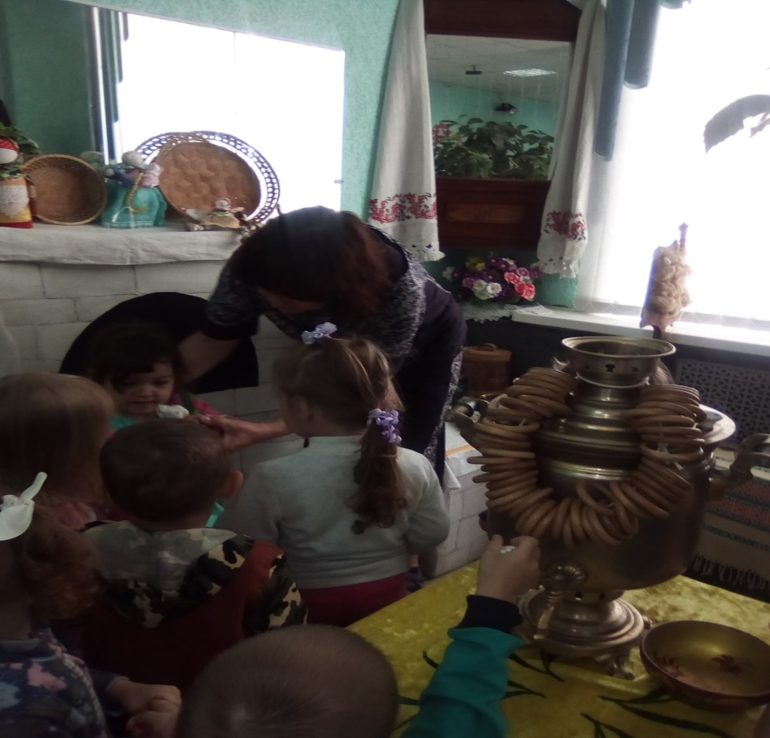
Экскурсия в Каменский дом культуры на выставку «Предметы старины»

Slide 10
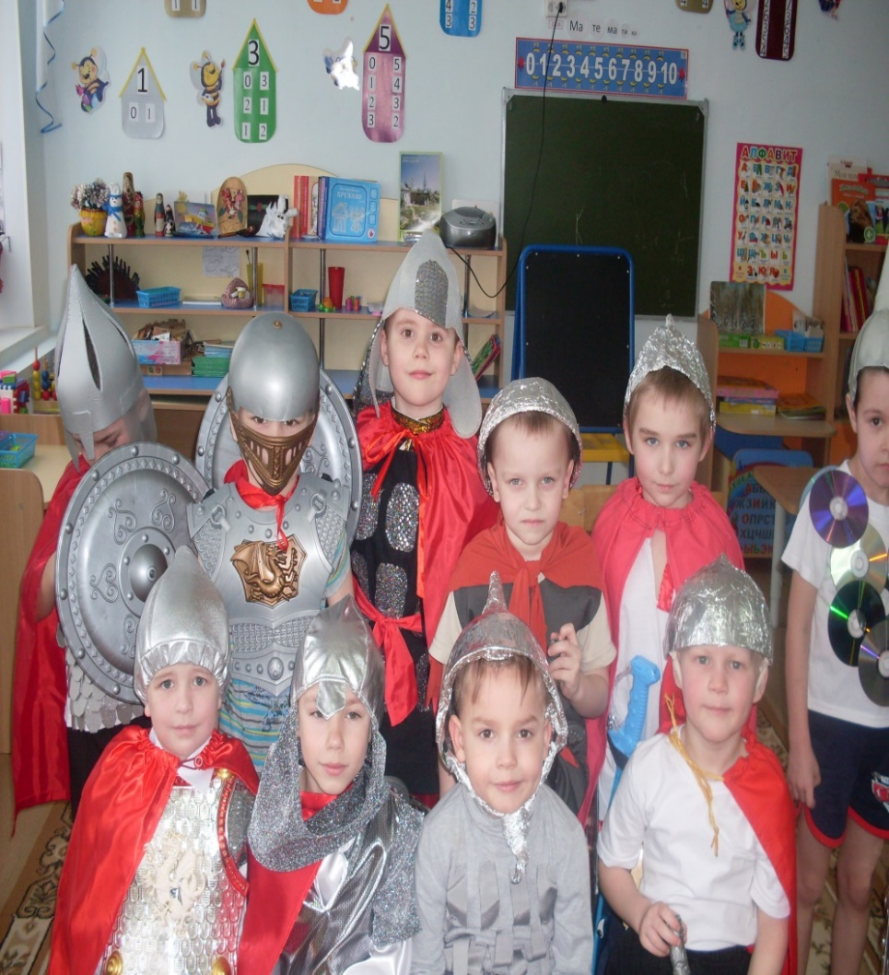
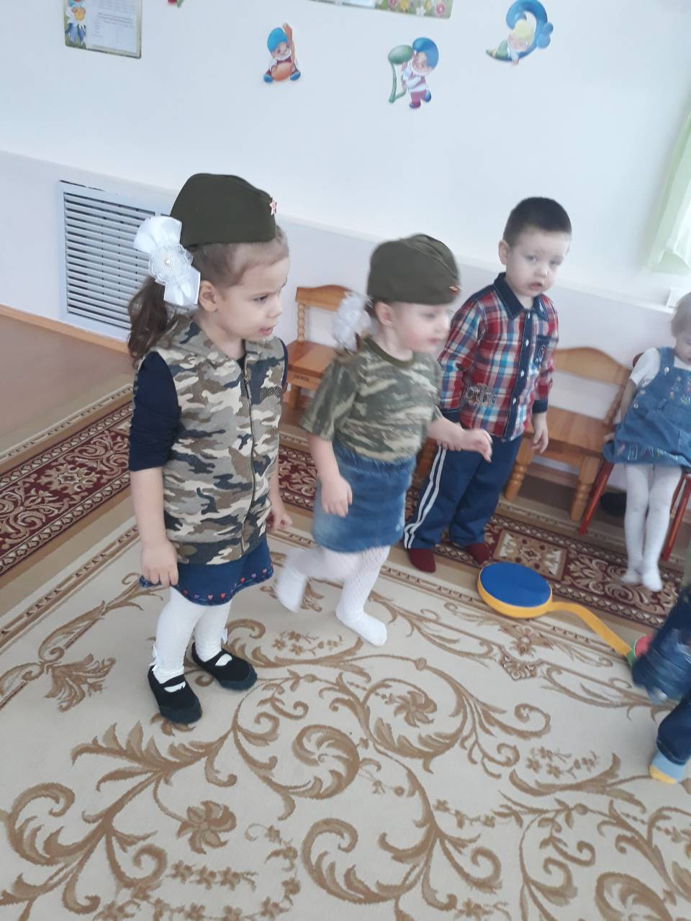
День защитников отечества

Slide 11
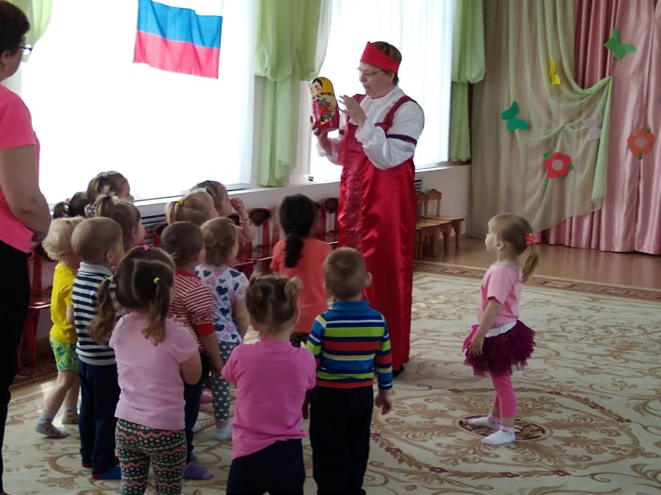
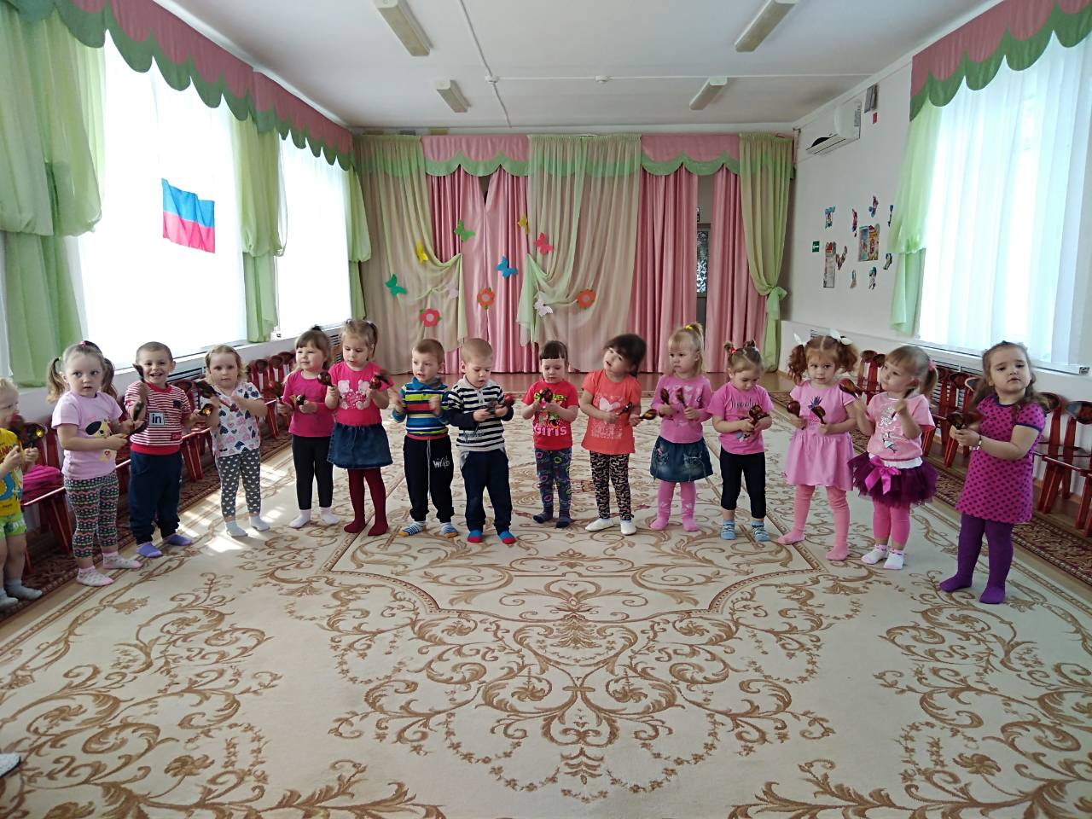
«День России»

Slide 12
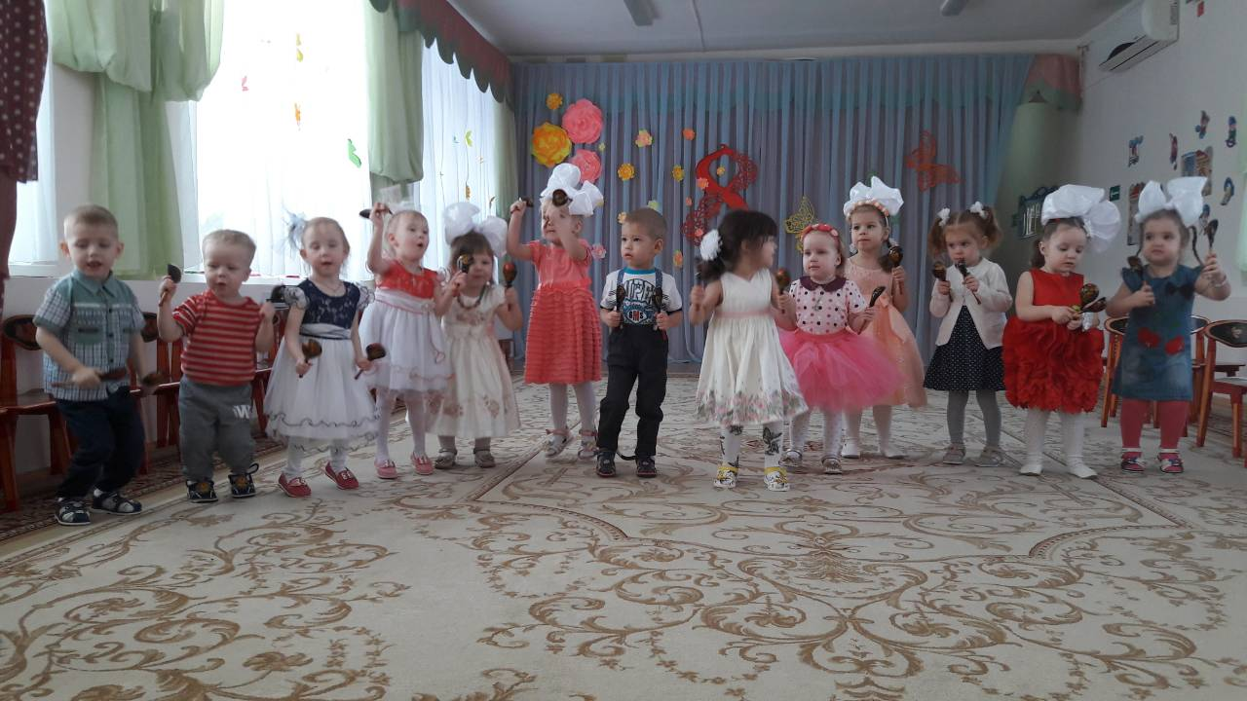
Праздник 8 марта

Slide 13
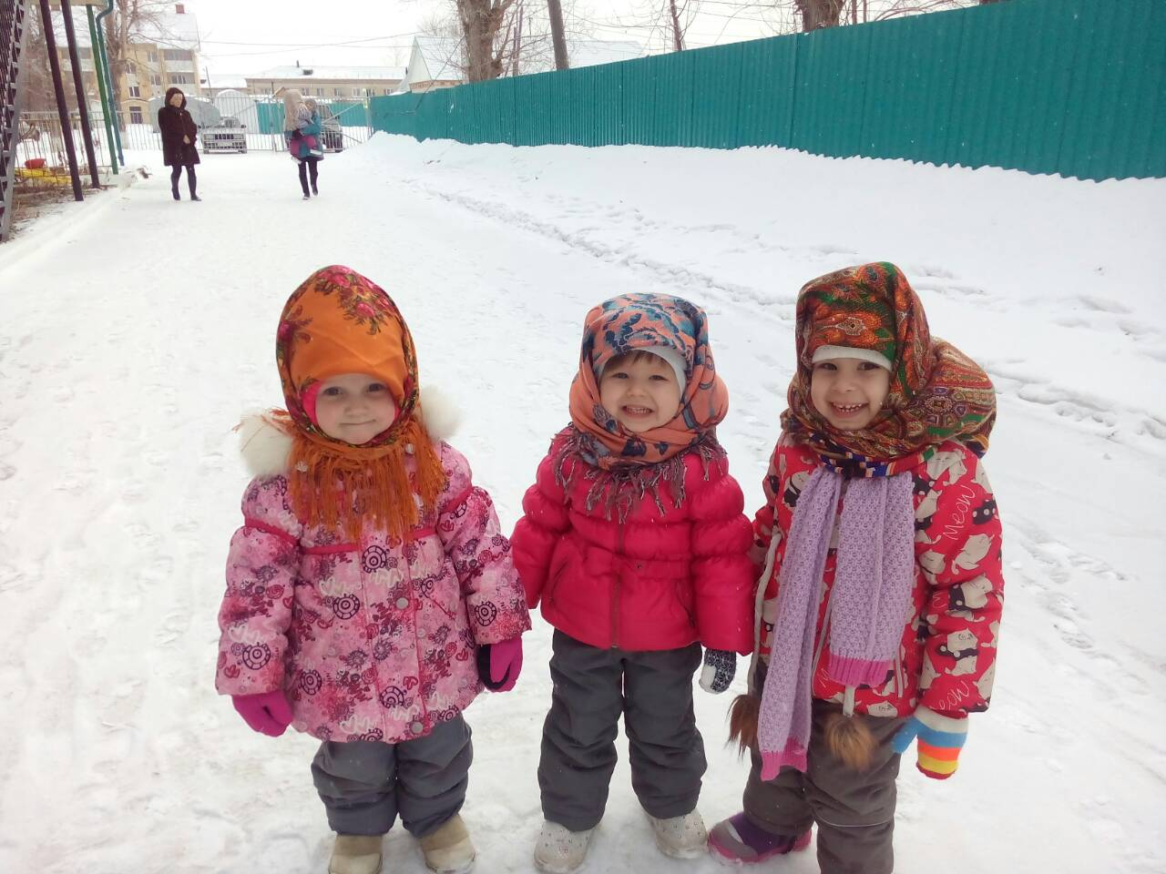
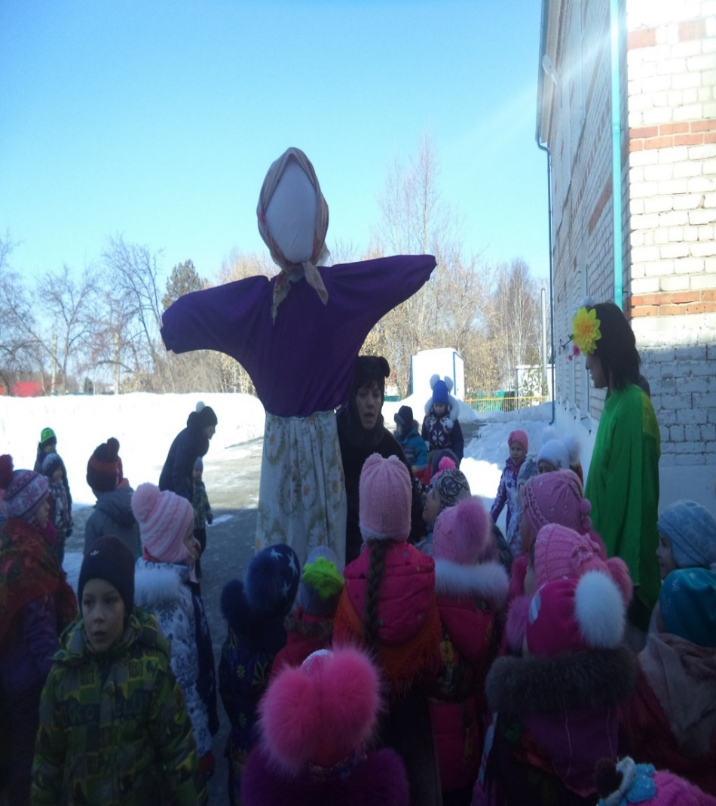
Масленица

Slide 14
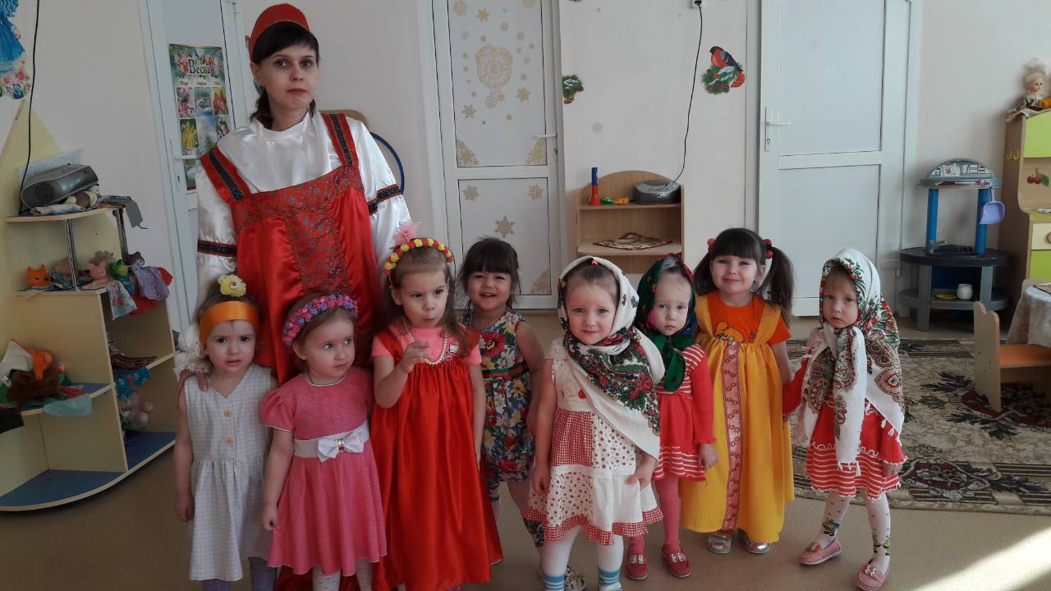
Развлечение «Матрёшка в гостях у ребят»

Slide 15
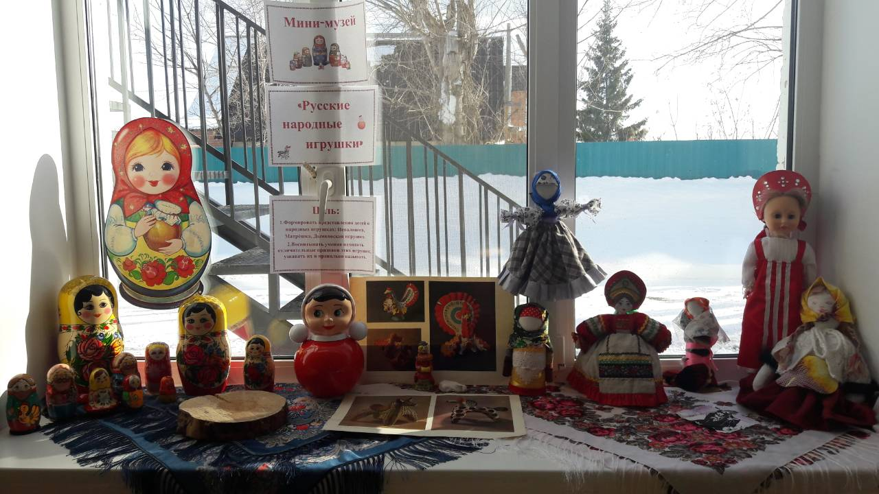
Мини-музей «Русские народные игрушки»

Slide 16
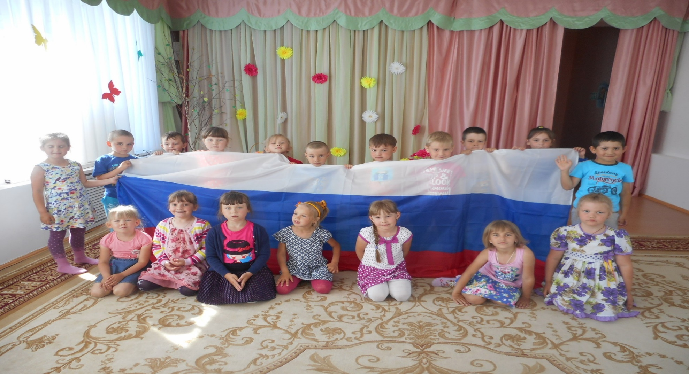
День Российского флага

Slide 17
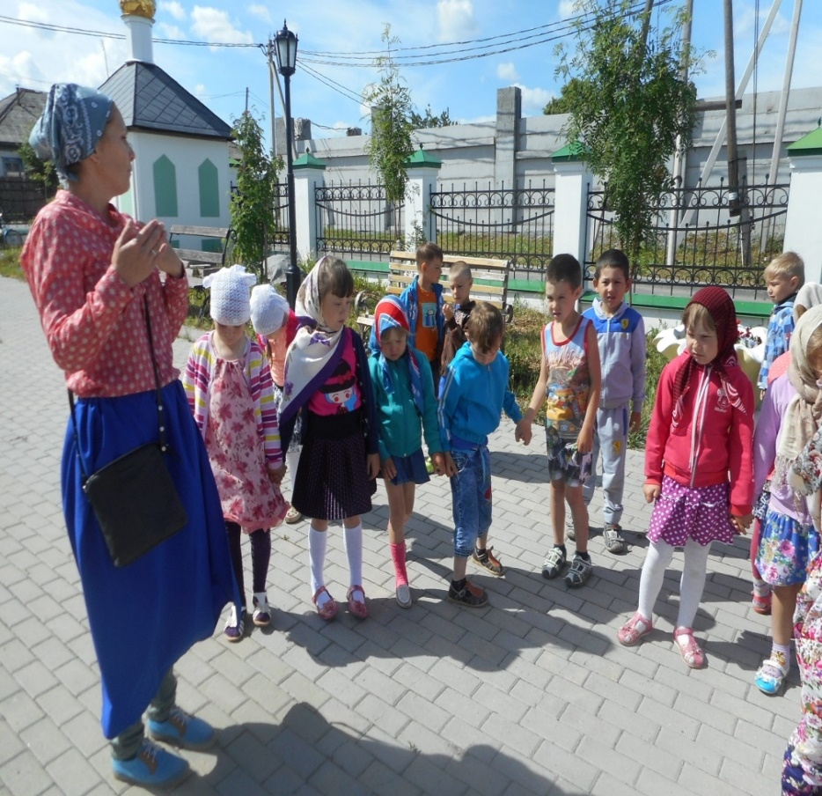
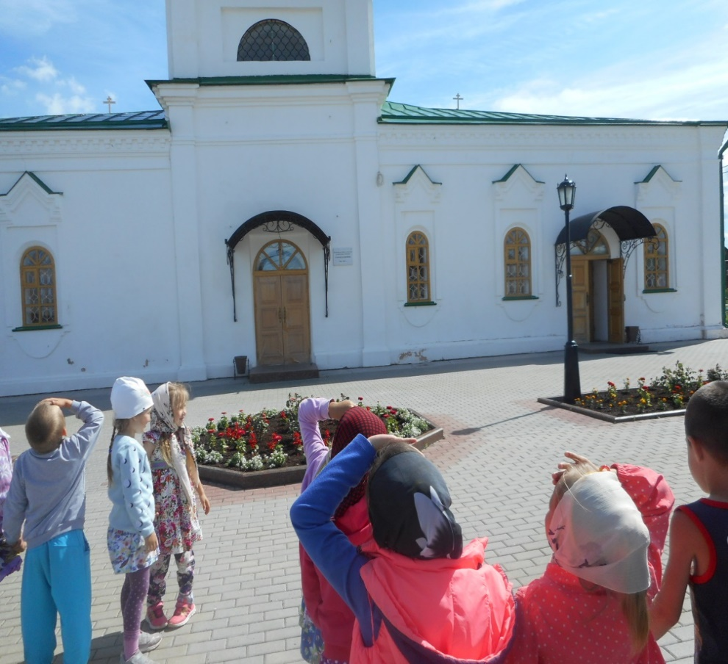
Экскурсия в храм Покрова Пресвятой Богородицы

Slide 18
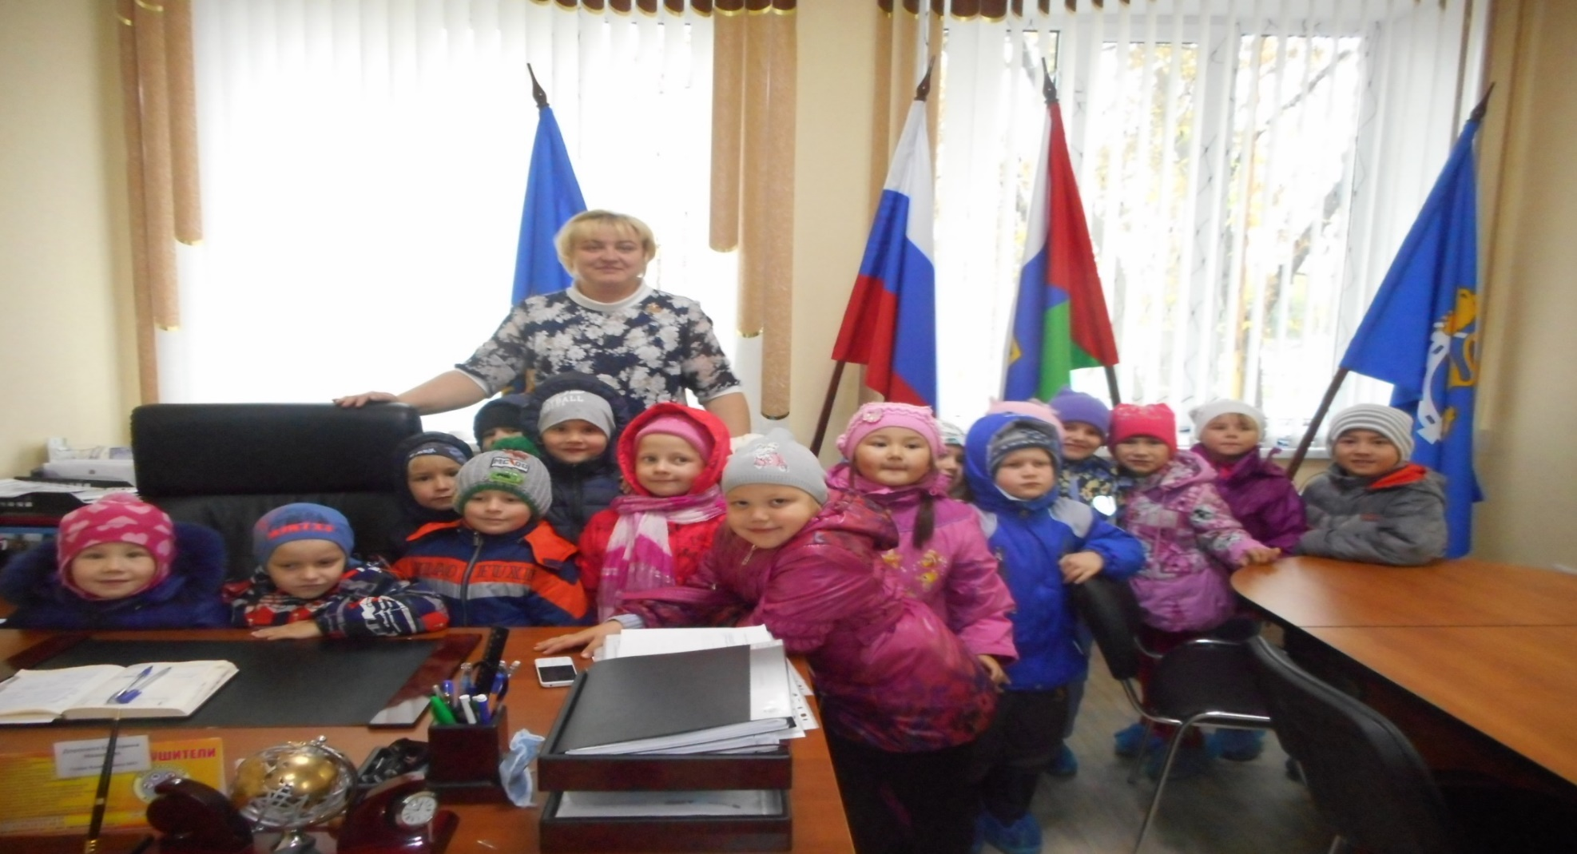
Экскурсия в Администрацию Каменского МО

